Slide 1
Муниципальное бюджетное учреждение дополнительного образования «Эколого-биологический центр имени С.Ю. Соколова» г. Сочи
Отчет о реализации проекта
краевой инновационной площадки за 2018 год
«Формирование экологической культуры учащихся в системе дополнительного образования детей г. Сочи
на современном этапе обновления содержания естественнонаучной направленности»
г. Сочи 2018

Slide 2
Формирование экологической культуры учащихся в условиях обновления содержания естественно-научной направленности дополнительного образования г. Сочи.
Цель проекта
Экологическая культура учащихся
г. Сочи.
Объект
исследования
Формирование экологической культуры учащихся естественно-научной направленности в системе дополнительного образования детей
г. Сочи.
Предмет
исследования

Slide 3
Задачи
Обновление
программно-методического обеспечения образовательного процесса на основе программы «Школа опытнического растениеводства и природного земледелия»
Совершенствование содержания и форм проектно-исследовательской деятельности учащихся, в т.ч. посредством участия в исследовательских проектах разного уровня, творческих конкурсах, конференциях и т.п.
Активное включение учащихся в предметно-практическую деятельность в области экологии и охраны окружающей среды на основе сетевого взаимодействия образовательных и научных организаций
Использование критериально-оценочного инструментария для выявления уровней сформированности экологической культуры учащихся в системе дополнительного образования детей

Slide 4
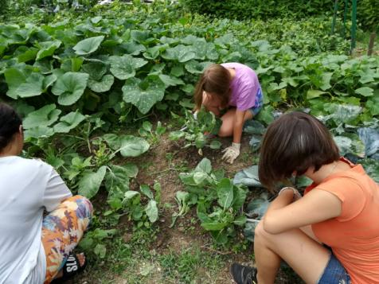
Социальные партнеры проекта
Международная программа по экологическому мониторингу
Черного моря.
Общероссийское
общественное детское экологическое движение «Зеленая планета»
Конструктивно-
экологическое Движение России КЕДР
Компания Кока-кола
ФГБУ «Сочинский национальный парк»
Сочинский институт филиал РУДН
Сочинское региональное отделение Русского географического общества
ГКУ КК «Природный орнитологический парк в Имеретинской низменности»
ФГБУ «Кавказский государственный природный биосферный заповедник имени Х.Г. Шапошникова»
НИИ цветоводства и субтропических культур
В результате реализации проекта расширены возможности для проведения учащимися полевых, опытнических работ по тематикам проекта.
Также, были организованны и проведены природоохранные акции, экологические праздники, конкурсы.

Slide 5
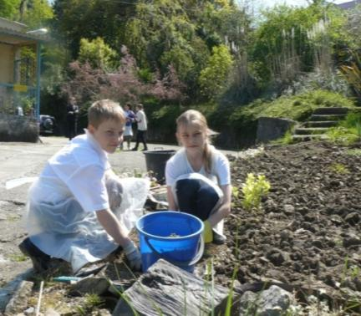
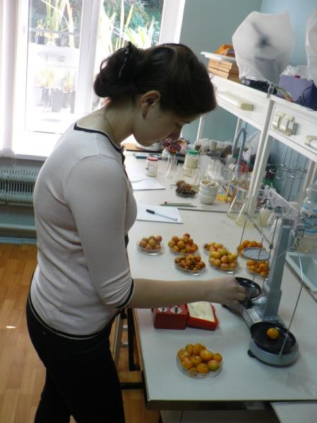
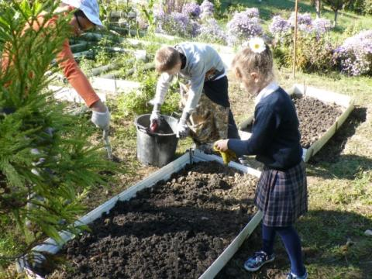
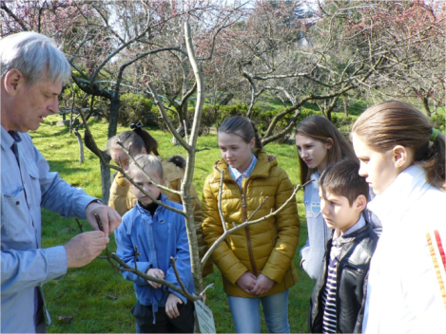
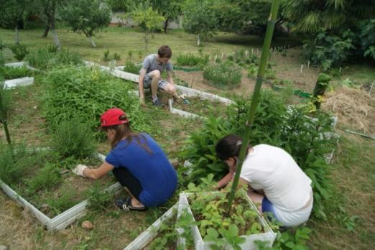
1 СТУПЕНЬ
«АЗБУКА ЮНОГО АГРОНОМА»
1-4 КЛАСС
3 СТУПЕНЬ «ЭКОКЛАСС»
8-11 КЛАСС
2 СТУПЕНЬ
«ОСНОВЫ ПРИРОДНОГО ЗЕМЛЕДЕЛИЯ»
5-7 КЛАСС

Slide 6
Используя в проекте диагностические методики С.Д. Дерябо, В.А. Ясвина «Альтернатива», «Натурофил» на основе опыта моделирования процесса формирования экологической культуры учащихся в системе дополнительного образования Н.Н.Валуевой через:
влияние ли все наше старания на процесс формирования экологической культуры
Диагностику уровня экологической культуры учащихся.
Анкетирование участников сетевого партнерства.
Устные опросы.
Включенное наблюдение за ходом реализации совместных мероприятий и программ.
Анализ результативности представления результатов исследовательской деятельности учащихся по уровням.
Анализ методических мероприятий по проблеме проекта.
Рейтинговую оценку.
Статистические методы.
По итогам мониторинга в 2018 году у учащихся формируется ответственное отношение к окружающей среде, своему здоровью и здоровью окружающих людей, то есть формируется экологическое воспитание.

Slide 7
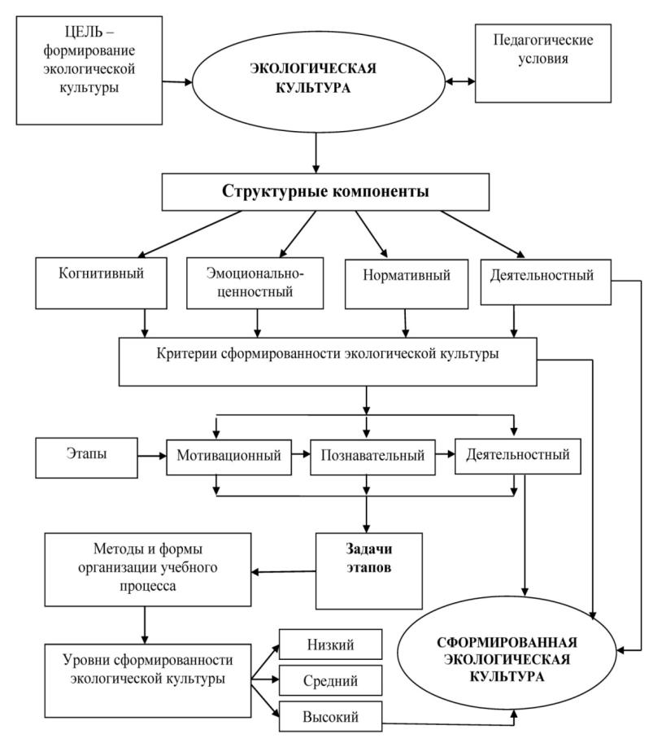
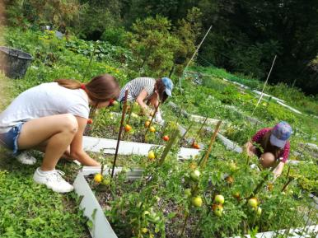
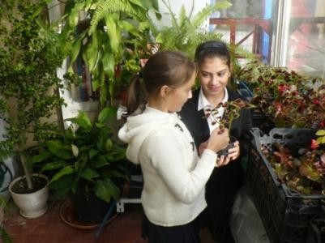
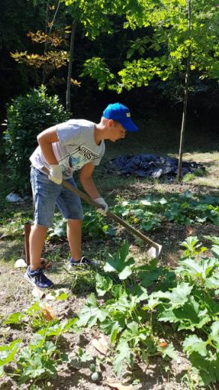
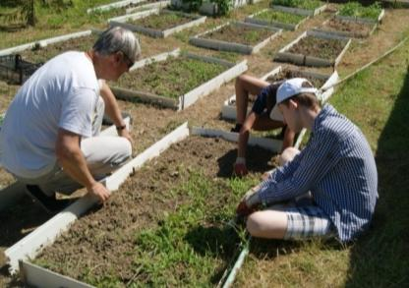
Модель формирования экологической культуры учащихся в системе дополнительного образования

Slide 8
В ходе реализации проекта были получены
программно-методические материалы:
для педагогов:
Разноуровневые дополнительные общеобразовательные программы естественно-научной направленности;
Методические рекомендации по использованию диагностического инструментария оценки уровня экологической культуры учащихся в системе дополнительного образования.
Методические рекомендации по организации исследовательской деятельности учащихся по вопросам природного земледелия.
для образовательных организаций
Описание модели формирования экологической культуры учащихся на основе приобретённого опыта при реализации проекта.
Методические разработки мероприятий по формированию экологической культуры учащихся в условиях дополнительного образования.

Slide 9
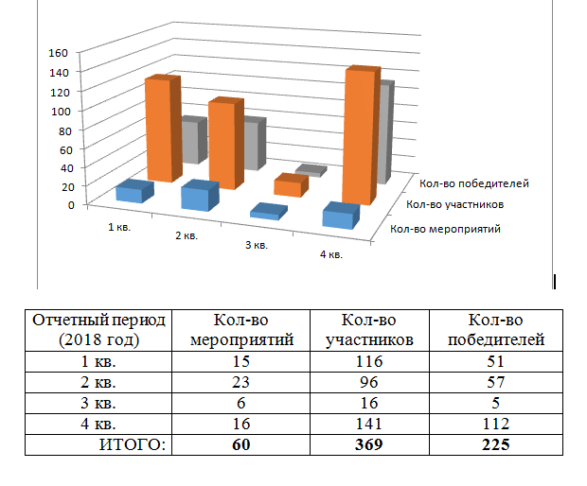
Результативность
Мониторинг участия учащихся естественнонаучной направленности
в мероприятиях различного уровня.

Slide 10
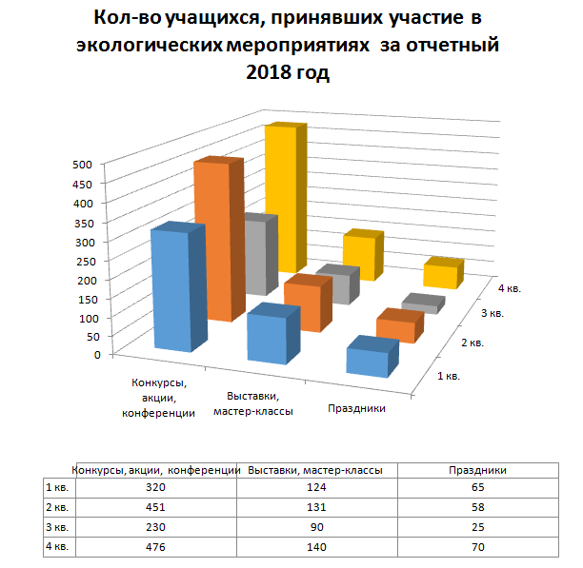

Slide 11
